Slide 1

AEBOT
Assistente de Análise de Ordens de Serviço
Pedro Lucas Botelho Naus
Projeto em desenvolvimento
Outubro de 2026
Notes:
Estou desenvolvendo o AEBOT para apoiar a análise das Ordens de Serviço. A ideia surgiu das dúvidas que aparecem na nossa rotina.
Referências: README.md e contexto do projeto informado pelo responsável. Identidade visual: Treinamento Implantação de Ligação Qualidade.pptx.

Slide 2

A dificuldade na rotina
Dúvidas durante a análise
Nem sempre é simples saber qual regra se aplica
ao caso ou como ajustar a parametrização da OS.
Tempo gasto procurando orientação
Precisamos consultar procedimentos e alinhar dúvidas
para manter o mesmo critério em situações parecidas.
Notes:
Na análise, surgem casos que não são tão diretos. A gente precisa conferir o que se aplica e, às vezes, buscar orientação antes de seguir. Foi dessa dificuldade que surgiu a ideia do AEBOT.
Referências: Contexto operacional e necessidades informados pelo responsável do projeto.

Slide 3
A proposta do AEBOT
Um assistente para consultar durante a análise
O analista descreve o caso com suas palavras
e conversa sobre a dúvida que precisa resolver.
Orientação baseada nas regras do serviço
O AEBOT relaciona o relato ao conhecimento cadastrado.
Se faltar um detalhe importante, pode perguntar.
Notes:
Quero deixar o conhecimento mais próximo de quem está analisando. Em vez de procurar uma frase exata, o analista descreve a situação e consulta a orientação. O AEBOT apoia esse trabalho, e o analista continua responsável pela análise e pelo lançamento na OS.
Referências: src/services/AnalysisService.ts, RuleEngine.ts e src/components/ChatPanel.tsx.

Slide 4
O que já temos no projeto
Base por serviço
Regras e orientações organizadas
para consulta e atualização.
Parametrização
Troca de Serviço e desdobros
no Executado ou no Posterior.
Conversa sobre a OS
Complementos do relato e perguntas
quando falta informação.
Aplicativo local
A IA e a base funcionam no computador,
sem depender de internet.
Notes:
Já organizei a base por serviço e construí o aplicativo com o chat e a consulta ao conhecimento. Também incluí a parametrização, porque as dúvidas envolvem troca e desdobros, além da execução. A versão atual usa IA local. A cobertura das regras ainda varia entre os serviços.
Referências: src/data/rulesStore.json, src/components/ServiceDetails.tsx, ConversationContextResolver.ts, desktop/main.ts e ModelRuntime.ts.

Slide 5
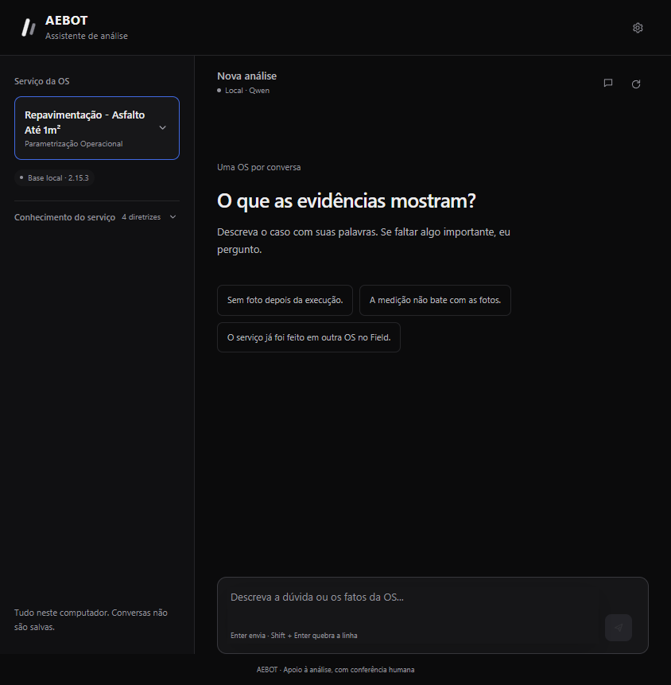
O aplicativo hoje
Conhecimento do serviço
e conversa no mesmo lugar
Seleção do serviço da OS
Consulta às regras
e à parametrização
Chat para descrever o caso
e tirar dúvidas
Notes:
Esta é a tela atual do AEBOT. De um lado, ficam o serviço e o conhecimento disponível. Do outro, a conversa sobre a OS. Procurei reunir a consulta e o chat para facilitar o uso durante a análise.
Referências: Captura real do projeto: desktop-release/desktop-preview.png. src/components/ServiceSelector.tsx, ServiceDetails.tsx e ChatPanel.tsx.

Slide 6
O que estou desenvolvendo agora
Melhorar as respostas do chat
Estou ajustando a interpretação dos casos
e o tempo de resposta da IA.
Revisar e ampliar a base
Estou conferindo as regras dos serviços e as exceções,
com testes para identificar o que ainda precisa de ajuste.
Notes:
Meu foco agora é melhorar a interpretação e a velocidade, além de revisar as regras e ampliar o conhecimento dos serviços. Já temos um protótipo executável. Estou trabalhando para que ele ajude de verdade nas dúvidas do dia a dia.
Referências: README.md, package.json, docs/DESEMPENHO-IA-LOCAL.md e docs/STATUS-DESKTOP-2026-10-08.md.

